Slide 1

VERBATIVE FORMS II
TEMPOS PROGRESSIVOS, PERFEITOS

Slide 2
Componentes:
Francisco Anderton
Heitor Alexandre
Jéssie Vitória
Wesley Santos

Slide 3
SUMÁRIO
FORMAS VERBAIS II
Present Continuous (Presente Contínuo)
Past Continuous (Passado Contínuo)
Future Continuous (Futuro Contínuo)
Present Perfect (Presente Perfeito)
Past Perfect (Passado Perfeito)
Future Perfect (Futuro Perfeito)
PREDICTING (CONHECIMENTO PRÉVIO)
SKIMMING
SCANNING
COGNATES/ FALSE COGNATES
INFERÊNCIA CONTEXTUAL
PALAVRAS-CHAVE
FORMAÇÃO DE PALAVRAS
REFERENTES TEXTUAIS

Slide 4
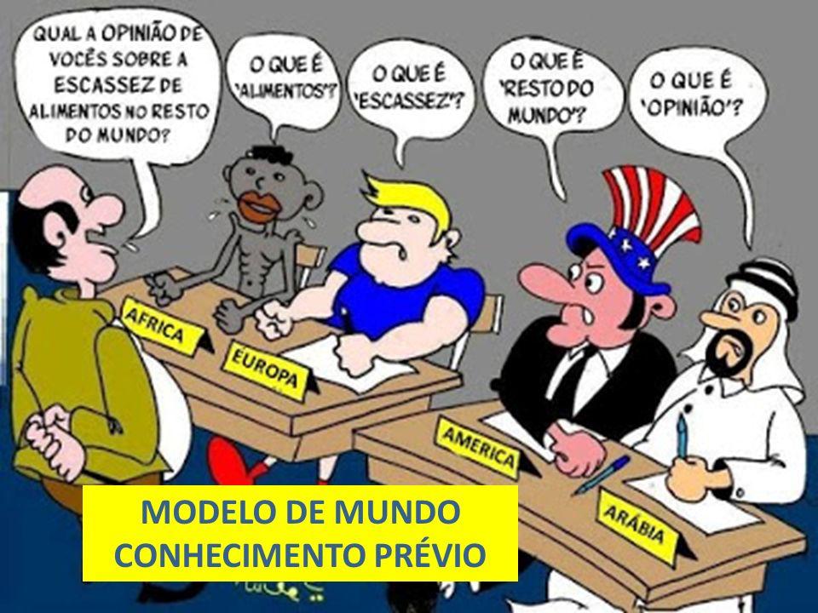
PREDICTING (CONHECIMENTO PRÉVIO)
prévios são os saberes ou as informações que temos guardados em nossa mente e que podemos acionar quando precisamos. Dito dessa forma, parece simples: temos informações disponíveis, que recuperamos quando queremos.

Slide 5
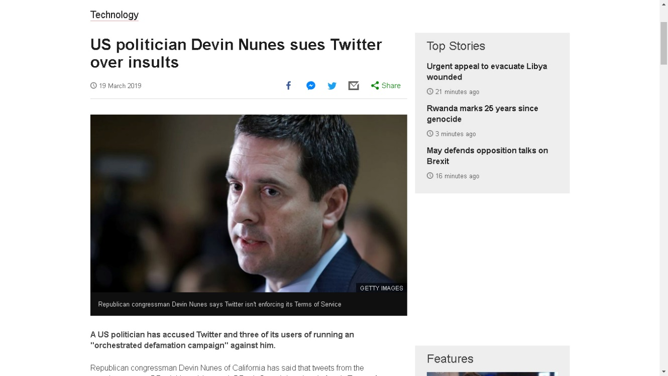
Texto

Slide 6
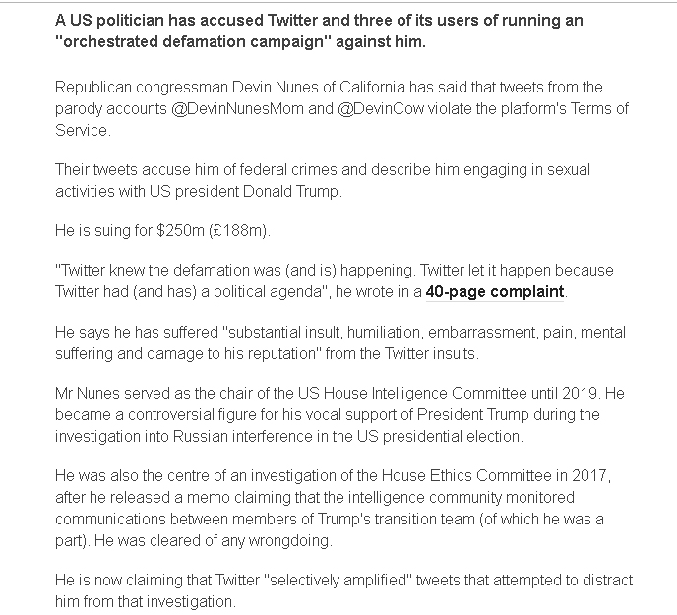

Slide 7
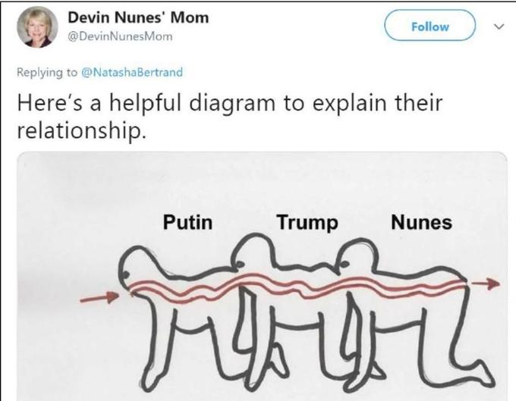

Slide 8
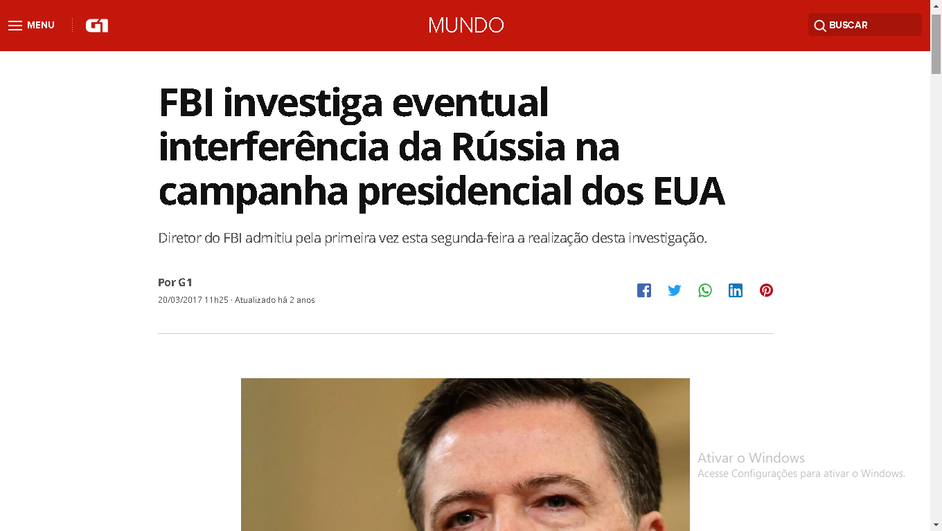

Slide 9
SCANNING
Scanning é uma técnica de leitura que consiste em correr rapidamente os olhos pelo texto até localizar a informação específica desejada. O scanning é prática rotineira na vida das pessoas. Alguns exemplos típicos são o uso do dicionário para obter informação sobre o significado de palavras ou a utilização do índice de um livro para encontrar um artigo ou capítulo de interesse. Essa técnica não exige leitura completa nem detalha do texto.

Slide 10
SKIMMING
Skimming consiste em observamos o texto rapidamente apenas para detectar o assunto geral do mesmo, sem nos preocuparmos com os detalhes. Para tanto, é necessário prestar atenção ao layout do texto, título, sub-titulo, cognatos, primeiras e/ou últimas linhas de cada parágrafo, bem como à informação não-verbal(figuras, gráficos e tabelas). No contexto acadêmico a técnica de skimming é bastante empregada na seleção de material bibliográfico para trabalhos de pesquisa.

Slide 11
COGNATES/FALSE COGNATES
As palavras cognatas entre o inglês e o português têm o mesmo significado e uma grafia similar nos dois idiomas.
Já os falsos cognatos não têm o mesmo significado nos dois idiomas, mas possuem grafias semelhantes.

Slide 12
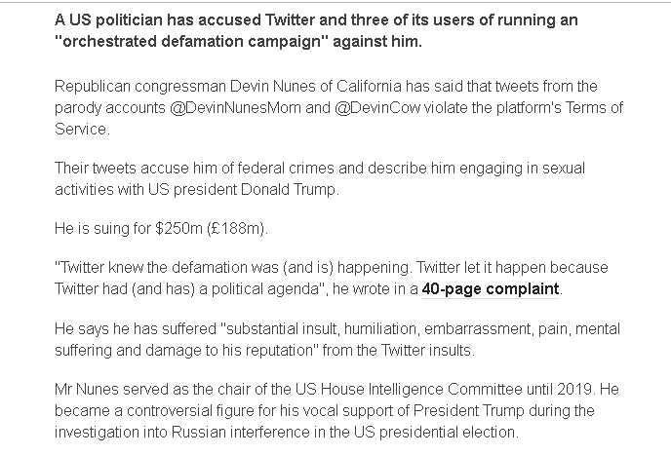
COGNATES/FALSE COGNATES

Slide 13
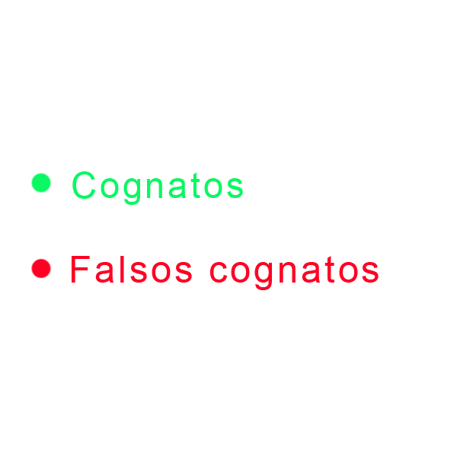
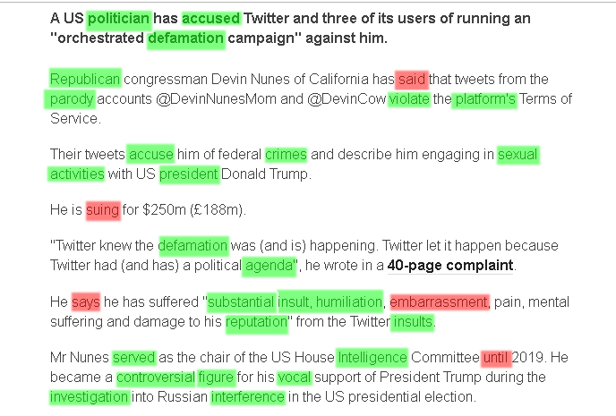

Slide 14
INFERÊNCIA CONTEXTUAL
O contexto é o responsável em lhe apontar pistas que através das quais, você poderá inferir o significado de determinado vocábulo. A prática constante da leitura é necessária para que este processo se torne cada vez menos difícil e seja um aliado seu no processo de leitura e compreensão de textos na língua inglesa.

Slide 15
PALAVRAS-CHAVE
Palavras-chave (keyword) são o principal instrumento de uma pesquisa. São termos compostos por uma ou mais palavras. Elas são a forma como um usuário escreve a sua dúvida nos buscadores com o intuito de obter respostas e solucionar seus problemas.

Slide 16
FORMAÇÃO DE PALAVRAS
AFFIXATION: É a adição de prefixos e sufixos. Ex: pleasant - unpleasant, meaning - meaningful - meaningless.

Slide 17
REFERENTES TEXTUAIS
Os referentes textuais são os mecanismos linguísticos que estabelecem a conectividade e a retomada de ideias, garantindo a coesão textual. Cada uma das coisas escritas estabelece relações de sentido e significado tanto com os elementos que a antecedem como com aqueles que a sucedem, construindo uma cadeia significativa.
Their tweets accuse him of federal crimes and describe him engaging in sexual activities with US president Donald Trump

Slide 18
FORMAS VERBAIS II
Present Continuous (Presente Contínuo)
Past Continuous (Passado Contínuo)
Future Continuous (Futuro Contínuo)
Present Perfect (Presente Perfeito)
Past Perfect (Passado Perfeito)
Future Perfect (Futuro Perfeito)

Slide 19
Present Continuous (Presente Contínuo)
Quando queremos saber sobre as ações que acontecem no momento da fala, utilizamos os gerúndios do português, e as terminações -ando, -endo e -indo são os indicadores de uso. Em inglês o correspondente não são os Gerunds (como podemos facilmente nos enganar) e sim o Presente Contínuo (Present Continuous).
I study English. [Eu estudo Inglês.]
I am studying English. [Eu estou estudando Inglês.]

Slide 20
Past Continuous (Passado Contínuo)
Quando ouvimos a palavra “contínuo” na gramática da língua inglesa, lembramos logo do presente contínuo. Contudo, há várias outras formas de se falar de uma ação em progresso, uma delas é o passado.
I wrote a letter at eight o’clock. [Eu escrevi uma carta às oito horas.]
I was writing a letter at eight o’clock. [Eu estava escrevendo uma carta às oito horas.]

Slide 21
Future Continuous (Futuro Contínuo)
O Futuro Contínuo (Futuro Progressivo, Future Continuous ou Future Progressive) é um tempo verbal que tem a função de descrever uma ação que está em curso ou simultânea a outra ação em um momento determinado do futuro.
At 8am tomorrow, I’ll be at the office. [Às oito da manhã de amanhã, eu estarei no escritório.]
At 8am tomorrow, I’ll be working at the office. [Às oito da manhã de amanhã, eu estarei trabalhando no escritório.]

Slide 22
Present Perfect (Presente Perfeito)
O Presente Perfeito (Present Perfect) é um tempo verbal utilizado para se referir a eventos que ocorrem em um período de tempo passado que conecta com o presente, ou seja, é quando o falante considera que um evento ainda é, de alguma forma, relevante ou importante para o momento da fala. Esse tempo verbal não é específico e pode ser indicado explicitamente (através de alguma expressão de tempo) ou implícito na situação..
I have lost my car keys. (Perdi as chaves do meu carro. Não estou com elas agora, portanto não posso entrar no carro.)
Have you done your homework? (Fizeram a tarefa? – Pergunta a professora querendo ver a tarefa feita agora.)

Slide 23
Past Perfect (Passado Perfeito)
O Passado Perfeito (Past Perfect) é um tempo verbal usado para se referir a eventos que ocorrem em um período de tempo passado que conecta com um outro ponto do passado.
Gerry helped his grandma in the house because his father had told him so.[Gerry ajudou sua avó na casa porque seu pai tinha falado para ele ajudar.]
Mary looked as if she had not slept for 48 hours. [Mary parecia que não tinha dormido por 48 horas.]

Slide 24
Future Perfect (Futuro Perfeito)
O Futuro Perfeito (Future Perfect) é usado para se referir a uma ação já estará completa antes de um certo período de tempo no futuro.
you will have finished your work.(você terá terminado o seu trabalho.)
you are going to have finished your work.(você terminará seu trabalho.)

Slide 25
referencias
http://ceale.fae.ufmg.br/app/webroot/glossarioceale/verbetes/conhecimentos-previos-na-leitura
https://inglesinstrumentalonline.com.br/scanning-e-skimming-os-metodos-de-leitura-do-ingles-instrumental/
http://www.yazigi.com.br/noticias/ingles/os-cognatos-em-ingles-palavras-cognatas-e-falsos-cognatos
https://prezi.com/vmczi9sfsbie/inferencia-contextual/
http://adalgisasouza.com.br/ingles/formacao-palavras.html
https://www.englishexperts.com.br/tempos-verbais-em-ingles/
Texto : https://www.bbc.com/news/technology-47624326
https://g1.globo.com/mundo/noticia/comite-de-inteligencia-da-camara-descarta-grampo-telefonico.ghtml

